Slide 1
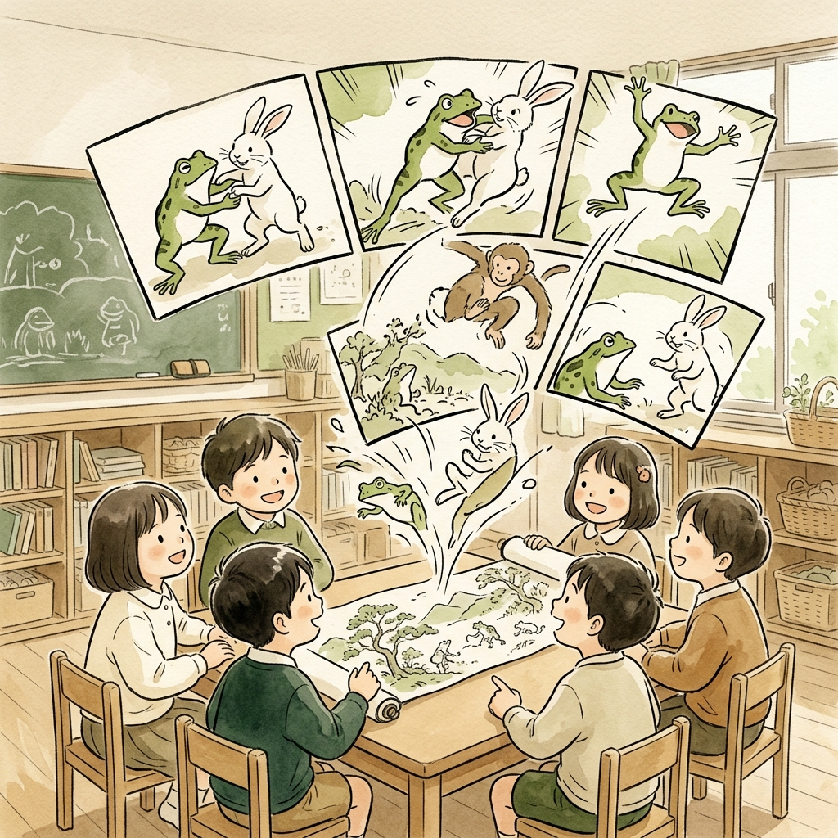
第23回学びの共同体研究大会 小学校國語公開課課例研究分析報告

Slide 2
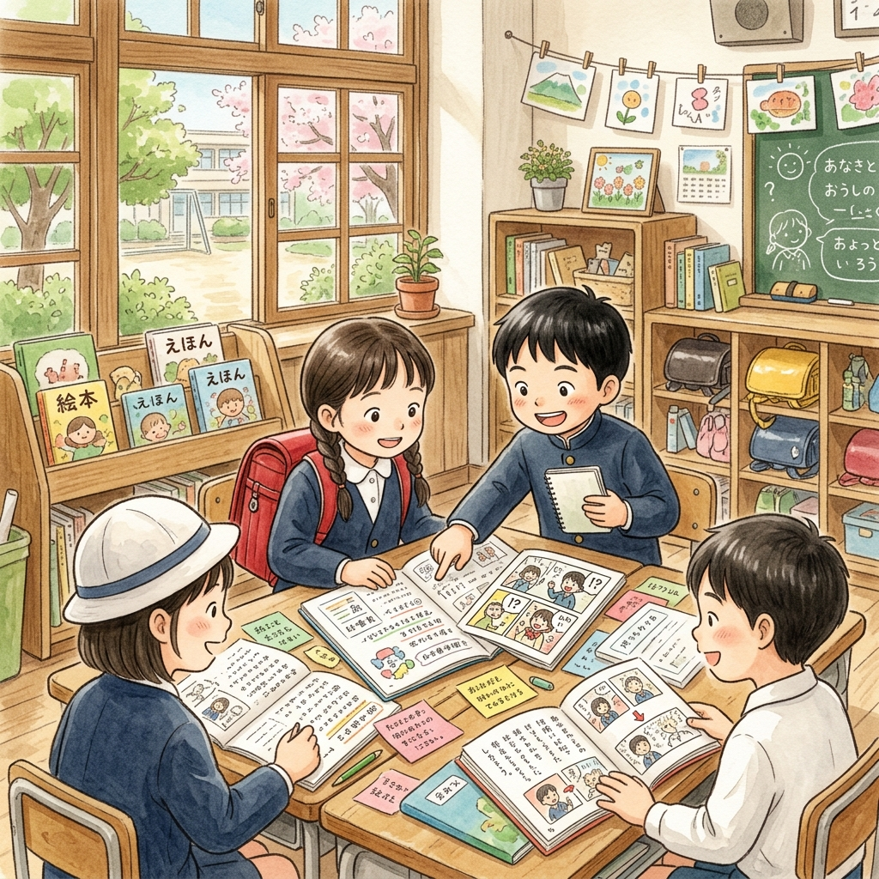
課例基本資訊與教學設計定位
• 學校與授課者：長野縣中野市立平野小學校 横山愛香 (Yokoyama Aika) 老師
• 授課年級與單元：小學 6 年 1 組（國語科）「『鳥獣戯画』を読む／発見、日本文化のみりょく」
• 課時安排：全 10 課時之第 4 課時（經典繪卷讀解與說明文寫作結合之複合單元）
• 本時課題 (共有)：『鳥獣戯画』のおもしろさを伝えるために、筆者はどのような書き方の工夫をしているのだろう。（為了傳達《鳥獸戲畫》的趣味與樂趣，作者使用了哪些寫作技巧與表達工夫呢？）
• 挑戰課題 (ジャンプ)：おもしろさを伝える書き方の工夫を使って、三匹の応援蛙について説明しよう。（請運用傳達樂趣的寫作技巧，試著說明「三隻應援青蛙」吧！）

Slide 3
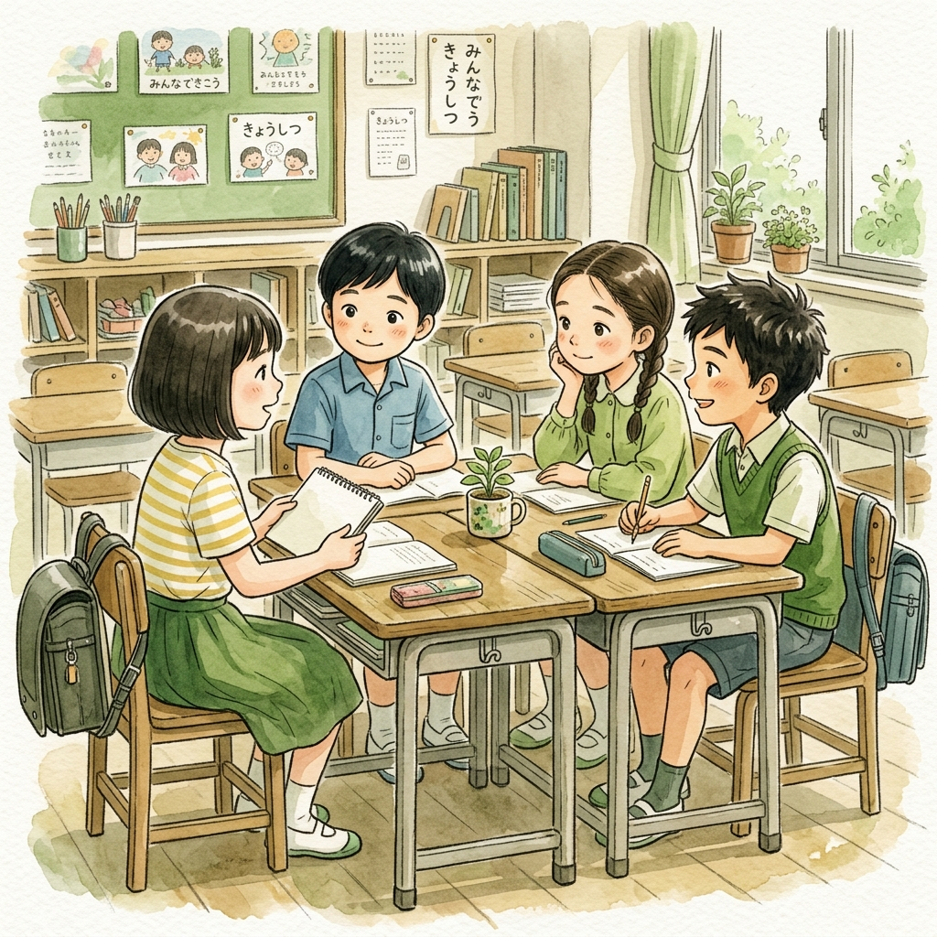
階段一：課堂導入與課題提示 (00:00 - 05:00)
• 事實描述：橫山老師以溫和自然的語氣開場，指引學生回顧《鳥獣戯画》繪卷的視覺魅力，隨後在黑板揭示本節課的核心「共有課題」與「Jump 課題」。
• 核心詮釋：老師並未直接給予寫作技巧的清單，而是激發學生從「筆者高畑勲如何讓古老繪卷動起來」的視角切入，引導學生帶著「觀察者與分析者」的眼光閱讀文本。
• 🔍 關鍵反思：明確且具階梯性的問題設計（共有 ➔ Jump），為隨後的個人探究與小組對話奠定了清晰的目標基調。

Slide 4
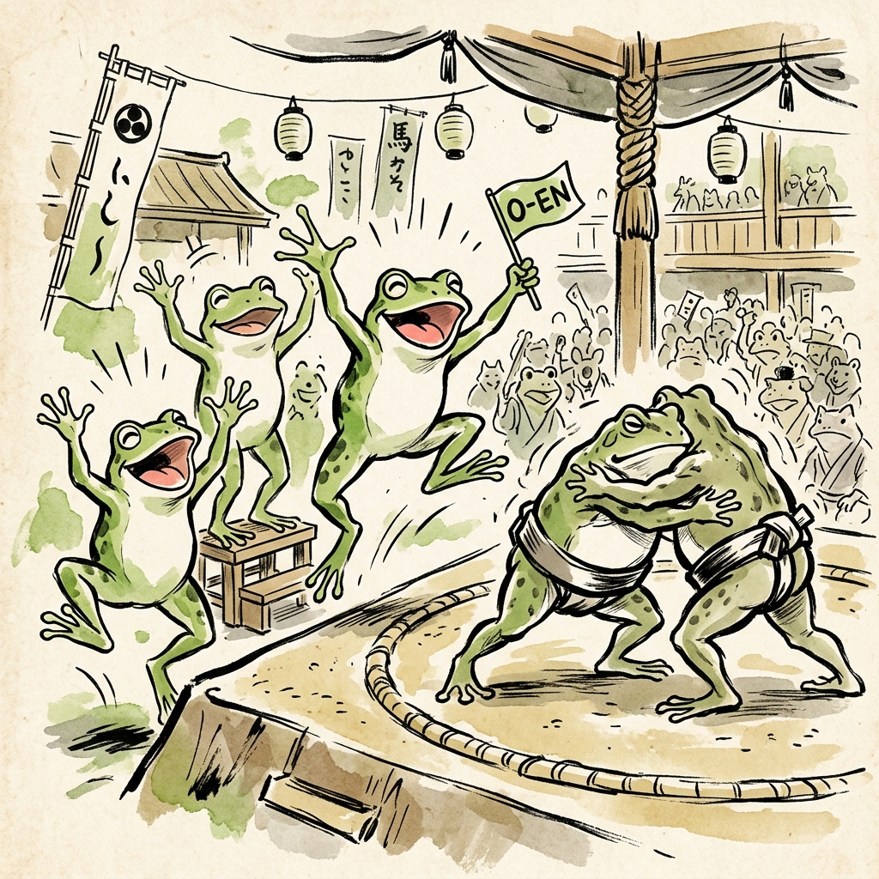
階段二：個人自主閱讀與技巧探究 (05:00 - 18:00)
• 事實描述：學生安靜進行個人獨學（一人で読む），手持鉛筆在課文與繪卷圖案之間劃記筆者的寫作工夫（例如：驚歎號「はっけよい、のこった。」、對話語氣「どうだい」「同じだね」、視覺引導「ぱっとページをめくってごらん」等）。
• 核心詮釋：SLC 倡導「先獨學後對話」。學生在安靜沉潛的時間裡建立了個人的思考基底與文字感知，避免了強者壟斷發言的現象。
• 🔍 關鍵反思：獨學階段的時間保障（約 10-12 分鐘）讓學習動機較弱或需要思考時間的孩子獲得尊嚴與準備，實現「一個都不放棄」的平等原則。

Slide 5
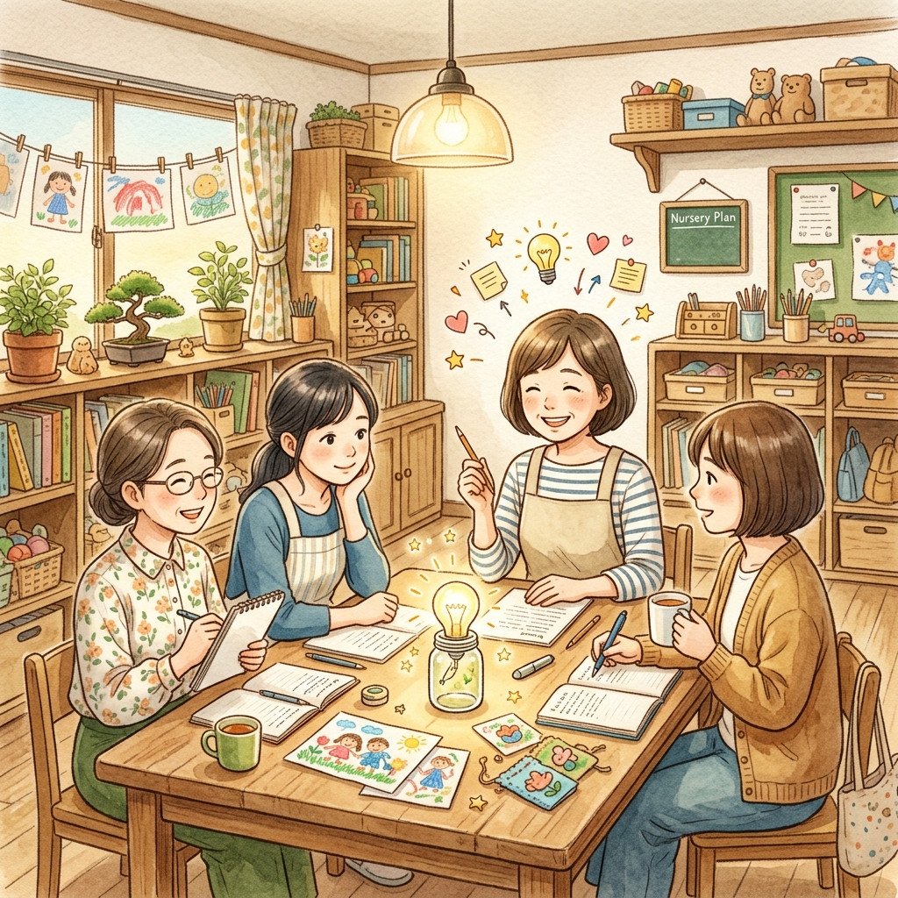
階段三：四人小組同儕聆聽與對話 (18:00 - 32:00)
• 事實描述：學生轉為 4 人對座小組，展開「友與聽與對話 (友と聴き合い学び合う)」。孩子們輪流分享各自發現的寫作技巧，聆聽者身體微傾、眼神專注，發出「哦！原來這也是表達工夫」的切實回應。
• 核心詮釋：小組學習的本質不是「教導」而是「傾聽與共享」。學生在互惠學習中，發現筆者不僅運用了漫畫動畫的比較，還巧妙融合了動態實況風格與擬人化對話。
• 🔍 關鍵反思：教師在教室中低聲傾聽、細心巡視（安心感構築），不冒然中斷學生討論，展現了極佳的「傾聽者」角色示範。

Slide 6
階段四：Jump 課題寫作實踐與創作挑戰 (32:00 - 43:00)
• 事實描述：學生挑戰 Jump 課題，針對「三隻應援青蛙 (三匹の応援蛙)」的插圖，模仿筆者高畑勲的寫作工夫寫一段說明文，並在小組內互相朗讀與回饋。
• 核心詮釋：Jump 課題是 SLC 課堂的高潮。學生將前面歸納的理論技巧（體言止、對話感、實況連結）立即轉化為實際的語言輸出，達成高階認知躍升。
• 🔍 關鍵反思：提供具體的圖案情境與銜接句（接續在「実にすばらしい。」之後），降解了無效挫折感，同時保持了高層次思考的挑戰度。

Slide 7
階段五：板書整理、成果分享與總結反思 (43:00 - 48:59)
• 事實描述：橫山老師將學生從小組對話中產出的寫作工夫分類板書（論的展開、表現的工夫、繪的表方），並讓多位學生分享寫給三隻應援青蛙的短文。學生完成學習單ふりかえり。
• 核心詮釋：板書不僅是記錄，而是將分散的小組對話精華提鍊為結構化的學術概念，實現知識的共同建構（Co-construction）。
• 🔍 關鍵反思：整堂課氣氛溫暖、節奏穩定，成功體現了學習共同體「尊重、互惠、協同」的三大核心哲學理念。

Slide 8
SLC 學習共同體公開課整體評析與教學啟示
• 亮點一：學習設計（Lesson Design）具備完美的「共有 ➔ Jump」雙層結構，成功連結閱讀理解與實踐寫作。
• 亮點二：教師優雅的傾聽姿態（Listen & Respond），營造出極具安全感的課堂生態氛圍。
• 亮點三：從傳統的「知識接受」轉型為「對話探究」，讓經典文學《鳥獣戯画》煥發當代漫畫動畫的青春生命力。

